Slide 1
專題期中報告
電機二 賴禹衡

Slide 2
目錄
一、論文
二、程式實作
三、參考資料

Slide 3
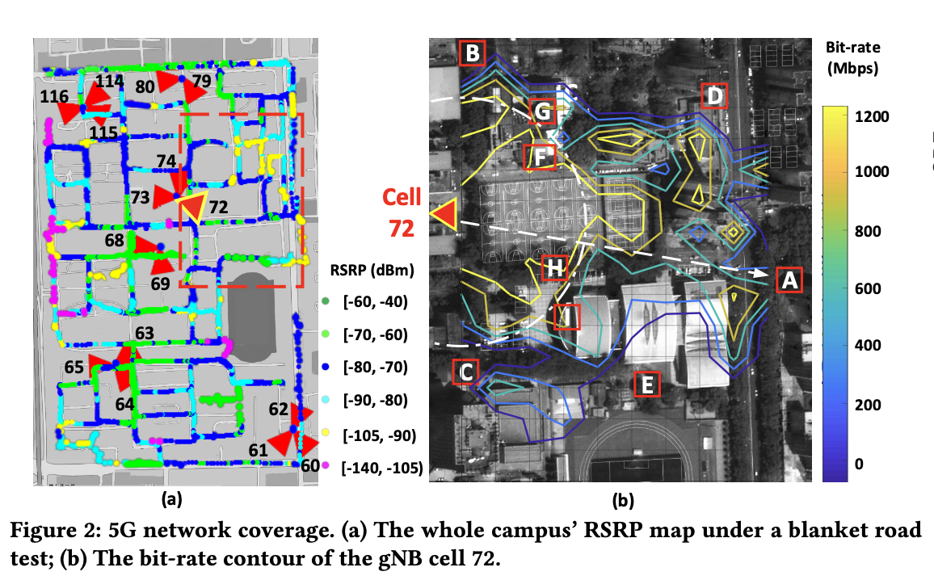
論文一、二
檢驗4G與5G的真實表現差別
覆蓋、吞吐、延遲、能耗測試
在高鐵上的TCP stall 跟LTE 斷線相關性
Notes:
暫停輸出

Slide 4
論文一、二
主動：發送封包測試吞吐量、延遲與封包遺失率
被動：RSRP覆蓋、HO延遲、手機能耗

Slide 5
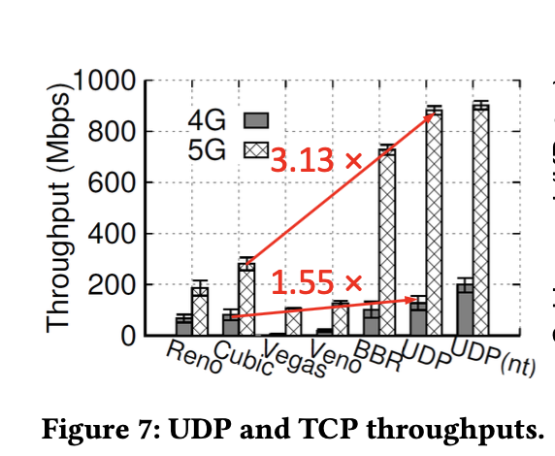
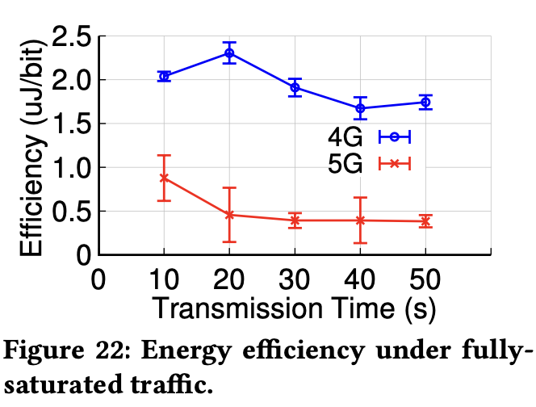
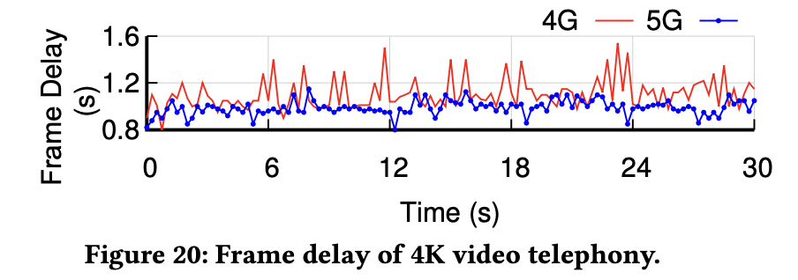
論文一
5G吞吐量可達Gbps等級
4G的延遲明顯高於5G
能耗方面5G是4G的2~3倍 但搭配電源管理能使單位位元能耗低於4G

Slide 6
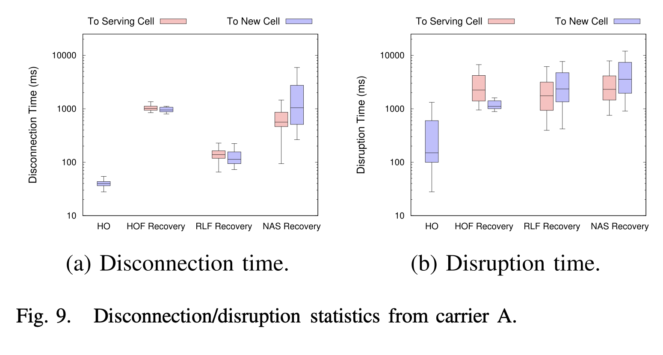
論文二
不同斷線分類與斷線時間關係

Slide 7
論文三
iperf3 來傳輸和接收封包
分析封包遺失率
封包遺失與位置關係
延遲與HO關係

Slide 8
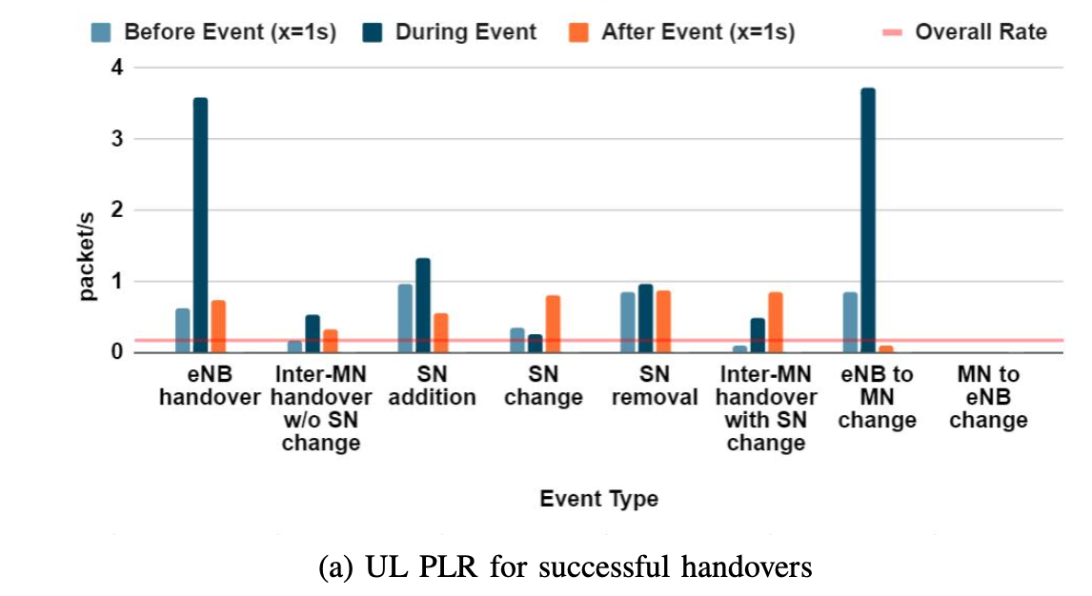
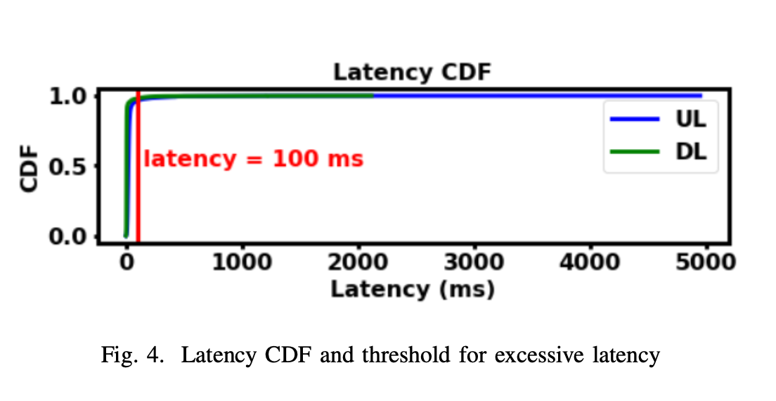
論文三
不同HO type 前後的packet loss rate
66% 的 UL 過度延遲和 67% 的 DL過度延遲發生在與HO相關的時段內

Slide 9
論文四
多射頻傳輸 （Multi-Radio Transmission）
電腦連接不同手機（連接不同基地台）傳輸
頻段鎖定（Band Locking）
固定頻段
組合應用（Multi-Radio + Band Locking）

Slide 10
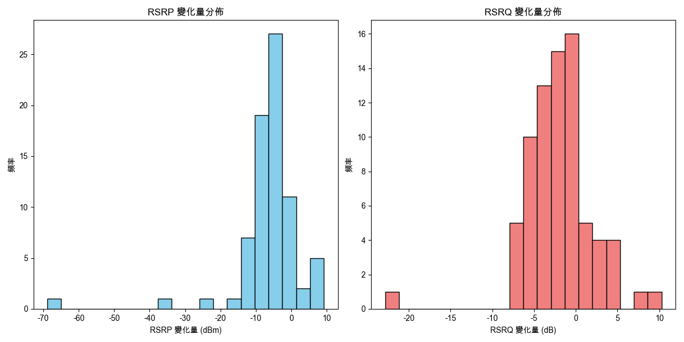
程式實作
猜測：RSRP與RSRP 在HO前後變化能得到一致的趨勢
結果看起來正負都有
但之後可能可以設定一個
門檻來篩檢是否有HO

Slide 11
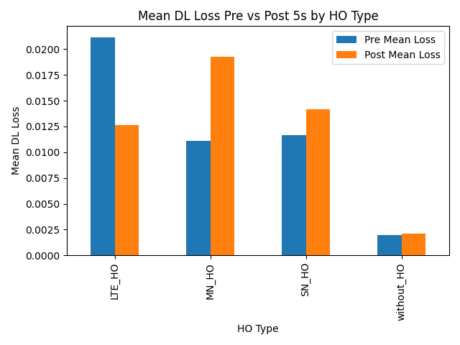
程式實作
HO前後的loss rate 都會上升
可以針對pre/post大小不同
來研究 (LTE: pre > post)

Slide 12
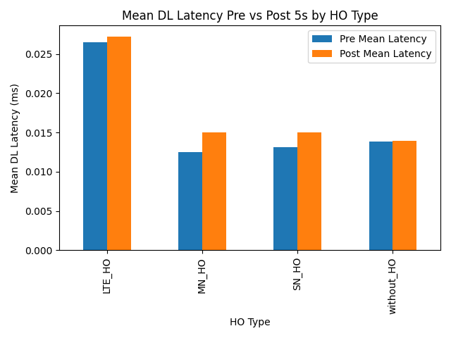
程式實作
結果顯示LTE HO 的latency
明顯高於其他
可以針對不同HO模式探討
為何latency 有差

Slide 13
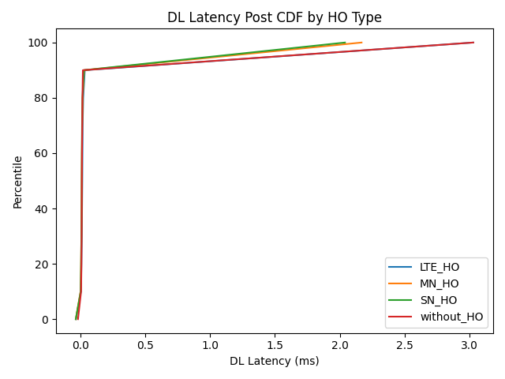
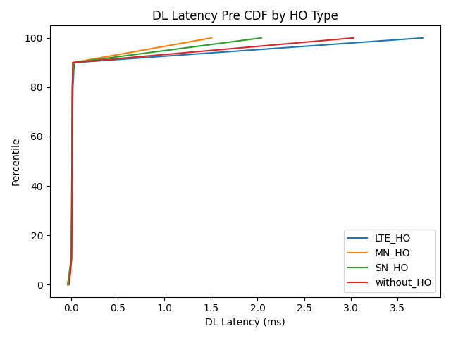
程式實作
和第三篇論文的結果類似

